Slide 1
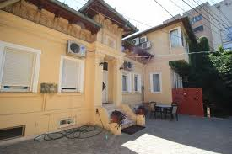
PREȚURI PREFERENȚIALE MEMBRI EUROPOL: Cameră TWIN- Confort 2 85 lei/ noapte/ cameră (perioadă cazare 1-3 zile) 82 lei/ noapte/ cameră (perioadă cazare peste 3 zile) Cameră TWIN- Confort 1 90 lei/noapte/ cameră (perioadă cazare 1-3 zile) 85 lei/noapte/ cameră (perioadă cazare peste 3 zile) Cameră TRIPLĂ 100 lei/noapte/ 2 persoane + 1 copil (vârstă de la 6-12 ani) 120 lei/ noapte/ 3 persoane Cameră SHARE (6 paturi- la comun) 35 lei/ noapte/ persoană (minim 5 nopți) 40 lei/ noapte/ persoană (cazare între 1 -4 nopți)
Funny Tom HOSTEL
CHECK IN: 13.00- 21.00
CHECK OUT: 10.00-14.00
REZERVARE LA TEL.: *Plata cash la recepție sau cu minim 24 ore înainte 0762.262.295 de data rezervării, pentru plata bancară
Locatie: str. Cazzavillan Luigi, nr. 44, Sector 1, BUCUREȘTI
www.funnyhostel.ro

